Slide 1





Le petit prince الأمير الصّغير-
الأساسيّ التّاسع 3

Slide 2
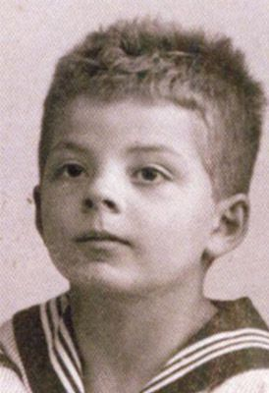
نبذة عن حياة سانت إكسوبيري
أنطوان دو سانت إكزوبيري طيّار وكاتب فرنسيّ، ولد في التّاسع والعشرين من حزيران عام 1900 في مدينة ليون. انتمى إلى الطّبقة الأرستقراطيّة في فرنسا وعاش طفولة جميلة على الرّغم من فقدانه المبكر لأبيه.

Slide 3
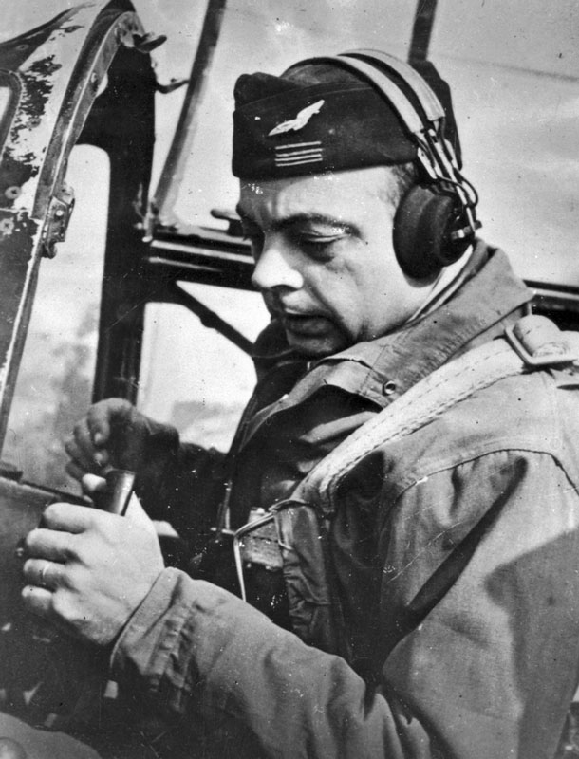
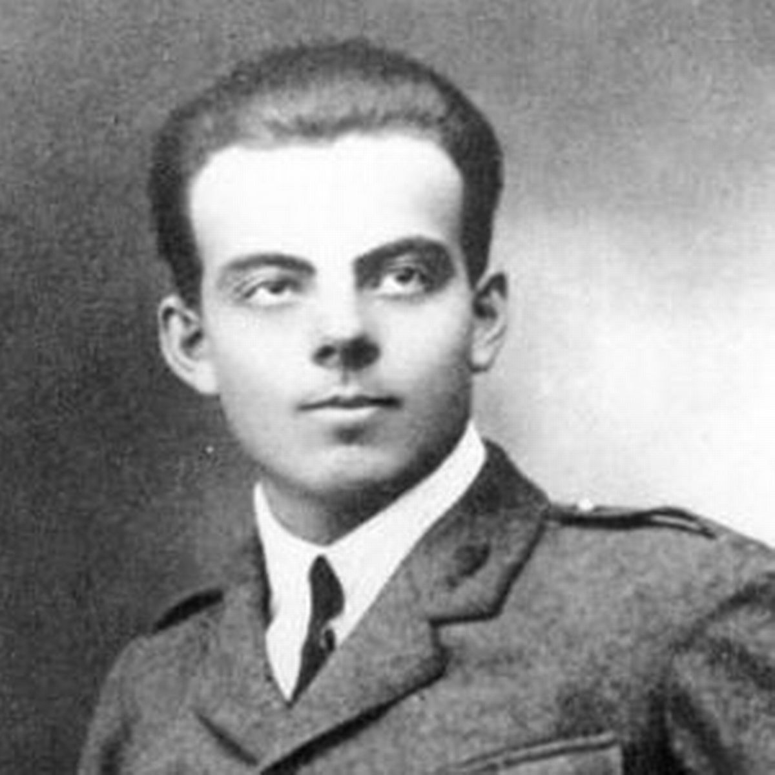
في عام 1921، بدأ سانت إكزوبيري خدمته العسكريّة كجنديّ برتبة أساسيّة. عُرض عليه التّحوّل من القوّات البرّيّة الفرنسيّة إلى القوّات الجوّيّة بعدما أخذ دروسًا خصوصيّةً في الطّيران. حصل على شارة الطّيّار بعدما عُين طيّارًا. في 1935 ، تحطّمت طائرة أنطوان دي سان إكزوبيري في الصّحراء اللّيبيّة ، ونجا بأعجوبة.

Slide 4


في عام 1943 نشر روايته "الأمير الصّغير" الّتي حقّقت نجاحًا كبيرًا، وقد ترجمت إلى أكثر من 230 لغة ولهجة وبيع أكثر من 80 مليون نسخة في جميع أنحاء العالم.
في عام 1929 ، تمّ نشر كتابه الأوّل Courrier Sud؛ كانت حياته المهنيّة كطيار وصحفيّ على وشك أن تبدأ.

Slide 5
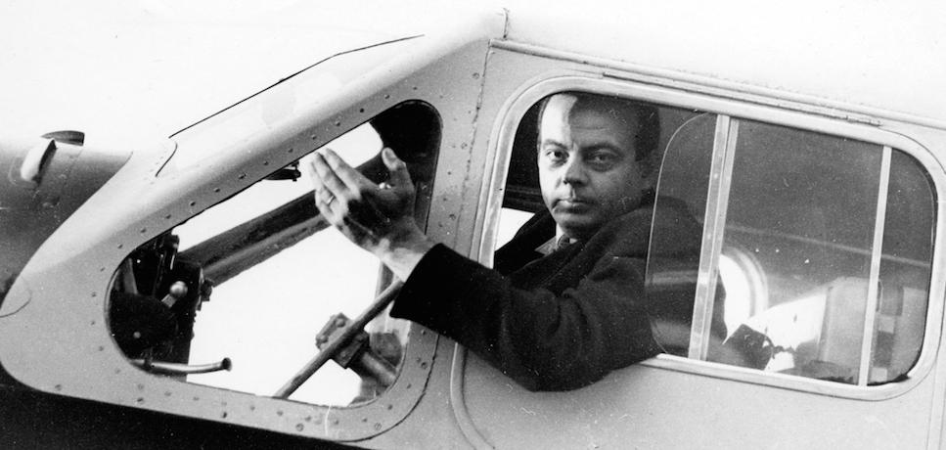
عام 1944، تحطّمت طائرته ممّا أدّى إلى وفاته. لم يعثر على جثمانه إلاّ في سنة 1988 على السّاحل الفرنسيّ قبالة مدينة مرسيليا.

Slide 6
من أعماله:
L’Aviateur
أرض البشر
Citadelle
Vol de nuit

Slide 7
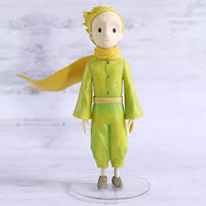
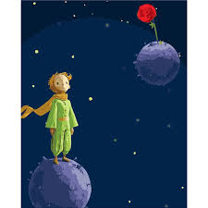
انتخبت رواية الأمير الصّغير أجمل رواية في العالم للقرن العشرين لأنّها تحاكي الصّغار كما الكبار من خلال رسوماتها وشخصيّة الأمير الخياليّة، إنّها تثير إعجاب الأولاد، أمّا الكبار فيرون فيها درسًا فلسفيًّا عميقًا عن الحياة.
أمّا أنا فقد أحببتها بكلّ ما فيها. إنّها تروي قصّة أمير هبط على الأرض بطريقةٍ عجيبة إذ التقى بالرّاوي في صحراء كبيرة وطلب منه من دون مقدّمات أن يرسم له خروفًا.

Slide 8
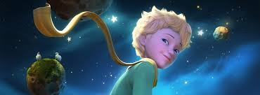
ما أعجبني في رواية الأمير الصّغير أنّ الكاتب سانت اكسوبيريي يرسم النّاس وأطباعهم وأمراضهم النّفسيّة وعيوبهم كالطّمع و الكبرياء و الاستبداد و الإدمان و الخنوع و خلْق عالم منغلق. فالكاتب حاول تعلّم الرّسم ولكنّ الكبار انتقدوه على رسومه. فاضطرّ إلى اختيار مهنة أخرى وهي قيادة الطّائرات لأنّ الكبار نسوا طفولتهم وكيف كانوا يتصرّفون وهم أطفال، وهكذا انزعج الكاتب من رأي الكبار. كما تناول مواضيع فلسفيّة وإنسانيّة عميقة عندما تحدّث مع الثّعالب والزّهور والبشر. فهو يكره أوامر الملوك الّذين يسودون على رعيّتهم ويكره الاستعباد ويُحِبّ التّواضع. وهو أيضاً بحديثه مع رجل الأعمال يكره الطّمع وامتلاك النّجوم أي المال. وبالنّسبة إلى الكاتب فإنّ النّاس مسيّرون على الأرض ويفعلون أحياناً ما لا يريدون، فلا عاطفة تربط النّاس ببعضهم ولا اهتمام ذاتيّ. والنّاس لا يرون في قلوبهم الرّؤية الصّحيحة لأنّ العيون تغشُّ.

Slide 9
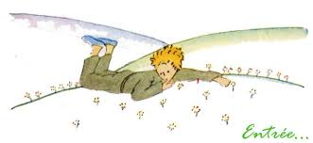
أعجبني في هذه الرّواية أحداثها. أراد الكاتب أن يقول لنا إنّنا "بفعل بسيط قد تتهدّم موهبة". في السّادسة من عمره قام برسم صورة ثعبان، ثم عرضها على أشخاص راشدين وسألهم اذا كان هذا الرّسم يخيفهم، فتعجبوا وقالوا: لماذا تخيفنا؟ وفي الحقيقة هذه الرّسمة تمثّل قبعة. مرّة تعطّلت طائرته في الصّحراء وهتاك التقى بالأمير الصّغير وجرى حديث معه، ومن خلاله اكتشف أنّه من كوكب آخر صغير.

Slide 10
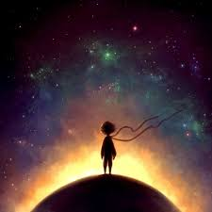
ما أعجبني في هذه الرّواية هو الفكرة الرّئيسية الّتي تمحورت حولها " الفجوة بين الأطفال والكبار" أي كيف ان الكبار الّذين كانوا أطفالا" يتركون وراءهم الطفولة ويصيرون غرباء عنها ويكبرون بذلك إلى الأبد، مما يخلق هوّة سحيقة بينهم وبين الاطفال. وما زاد حماسي وتعلّقي بالرّواية نقاط كثيرة تداول فيها الكاتب وحاول من خلالها ان يذكّر الكبار بملامح الشّخصيّة الطّفوليّة وهي: الخيال، الحلم، الوقوف أمام الذّات، الحياة ضدّ التّيّار، والحبّ شمس لا تغيب. والجميل في هذه الرّواية كيف أنّ الكاتب قدّم معانٍ مهمّة جدًّا بطريقة بسيطة وغير مباشرة.

Slide 11
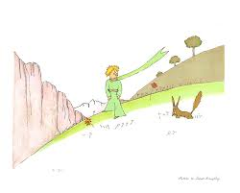
وما أعجبني أيضًا في هذه الرّواية الجمل الّتي كان يردّدها الأمير الصّغير والّتي كانت تترك أثرًا في المجتمع،
ومنها :
يمكن للمرء فقط أن يرى بوضوح بالقلب ما هو أساسيّ غير مرئيّ للعينين .
إنّه الوقت الّذي ضيّعته على وردتك الّذي يجعل وردتك مهمّة جدًّا .
جميع البالغين كانوا أطفالًا ولكنّ القليل منهم فقط يتذكّر ذلك .

Slide 12
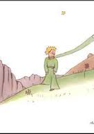
بهذه الطّريقة الفريدة يتعرّف الطّيّار/ الرّاوي على شخصيّة مبهرة بشفّافيّتها و نضوجها في آن: فهذا الأمير المميّز يذكّرني بكلّ شخصٍ أتعرّف إليه في حياتي إذ يمكنه أن يحمل لي لغزًا جديدًا وعميقًا.
هكذا يروي "أنطوان دو سانت إكزوبيري" قصّة كلّ إنسان يبحث عن علاقاتٍ جديدةٍ ومتينة تجعله يتشبّث بالحياة.

Slide 13
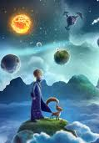
أخيرًا، لا يسعني سوى القول إنّ هذه الرّواية علّمتني الكثير وأعتقد أنّني سأحملها في قلبي مدى الحياة.

Slide 14
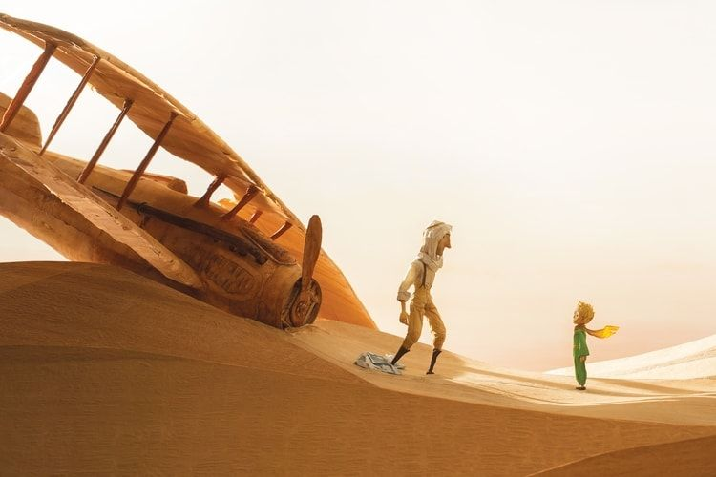
أكثر ما أعجبنا في رواية "الأمير الصّغير" أنّها رواية خياليّة فيها مزيج من الفرح والحزن في آن. الخيال فيها بدا مختلفًا من خلال وضع الشّخصيّات واستخدام الحوارات الخاصّة والعامّة، ممّا جعل الرّواية واضحة ومشوّقة لمعرفة نهايتها..

